Slide 1
Commission thématique Gestion des milieux aquatiques
Président : Mr FORTIER Francis, représentant de la fédération de pêche
2/11/2021

Slide 2
Ordre du jour
Introduction
Qu’est-ce qu’un SAGE
Les objectifs de la Commission
La méthode
Organisation des réunions
Bilan par objectifs et enjeux
Rappel sur l’état des lieux
Bilan du SAGE actuel
Orientations

Slide 3
Qu’est ce qu’un SAGE ?
Outil institué par la loi sur l’eau de 1992
Objectifs d’un SAGE
Il vise la gestion équilibrée de la ressource en eau
Une protection des milieux aquatiques
Un conciliation entre les différents usages de l’eau
Déclinaison du SDAGE à une échelle plus locale
Nécessite d’être compatible avec le SDAGE
3
Notes:
Compatibilité avec le SDAGE

Slide 4
Qu’est ce qu’un SAGE ?
Les documents font l’objet d’un arrêté préfectoral
PAGD : Plan d’aménagement et de gestion durable : opposable aux administrations
Enjeux
Objectifs
Thèmes
Dispositions
Règlement : opposable aux tiers et administrations
4
Notes:
Compatibilité avec le SDAGE

Slide 5
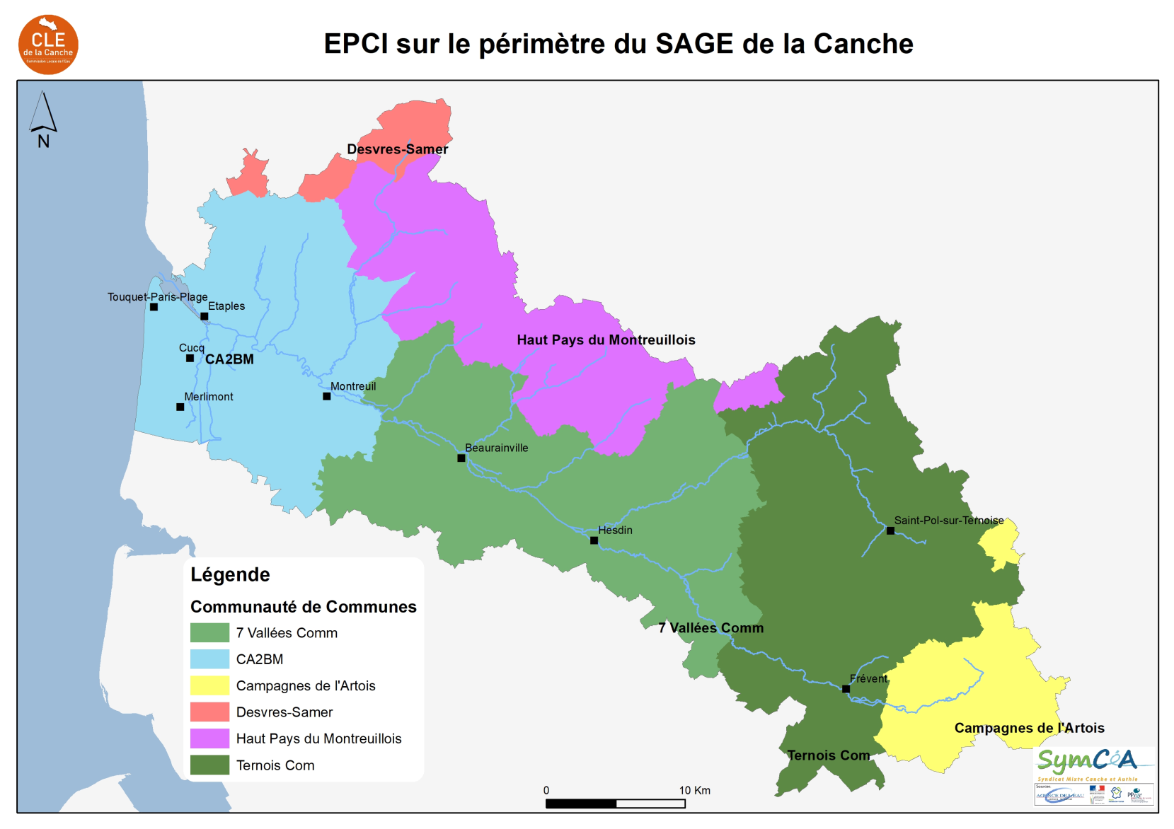
Le SAGE de la Canche
Bassin Canche
Approuvé en 2011
Besoin d’entrer en révision pour la compatibilité avec le SDAGE 2022-2027
6 EPCI -203 communes
5

Slide 6
Objectifs de la commission
Vous êtes ici
Etat des lieux
Diagnostic
Enjeux et objectifs
Dispositions
Règles
Compatibilité SDAGE

Slide 7
Objectifs et méthode pour la révision de l’état des lieux du SAGE
Présentation des éléments de l’état des lieux
- Diagnostic : Est-ce que les objectifs du SAGE sont atteints ? Quels sont les nouveaux enjeux du territoire
- Définition des orientations
Validation de l’état des lieux et prise en compte des dernières remarques
Propositions d’enjeux et objectifs
3ème réunion
Janvier
1ère réunion
2ème réunion
Relecture de l’état des lieux
Notes:
avant la réunion : relecture attentive par les membres de la commission du texte de l’état des lieux et préparation de la réunion (remarques, modifications , compléments…)
Pendant la réunion : Présentation synthétique de l’état des lieux et discussion selon les remarques des membres ; ajustements si nécessaire et validation avant présentation en CLE
A partir de l’état de lieux : discussion et travail collectif pour définir le diagnostic : quelles sont les nouvelles attentes du territoire ? quels sont les nouveaux défis pour le bassin versant et les axes d’amélioration selon les objectifs fixés par le nouveau SDAGE ? quelles sont les réussites à poursuivre ? ….ce diagnostic doit ensuite permettre de dégager les nouvelles orientations ou enjeux du SAGE.

Slide 8
Ensuite ?
CLE : validation de l’état des lieux
Discussion des orientations précises par thématique
CLE : Validation des nouveaux objectifs et disposition
Mars 2022 - début 2023
Février/mars 2022
2023/2024

Slide 9
Etat des lieux et diagnostic : Méthode
Méthode pour chaque objectif du SAGE :
Présentation des données de l’état des lieux
Où en est-on ?
Présentation des dispositions du SAGE actuel (approuvé depuis 2011)
Quel bilan tirer des 10 années d’approbation ? Quelle amélioration ?
Discussion autour du Diagnostic
Quels sont les points à garder ou à améliorer ?
Quelles orientations prendre ?
Notes:
Petit rappel : Pour chaque thématique, les techniciens seront invités

Slide 10
Etat des lieux et diagnostic
ENJEU 2 : Reconquérir la qualité des eaux superficielles et des milieux aquatiques
Objectif 6 : Restaurer et entretenir les cours d’eau et les chevelus associés (fossés, ruisseaux …) dans le respect des fonctions hydrauliques, écologiques et paysagères essentielles
Objectif 7 : Assurer la reproduction, le développement et la circulation des espèces piscicoles
Objectif 8 : Préserver et reconquérir les zones humides

Slide 11
Etat des lieux et diagnostic
ENJEU 4 : Protéger et mettre en valeur l’estuaire et la zone littorale
Objectif 11 : Améliorer la connaissance du littoral (Conjoint avec CT 1)
Objectif 12 : Garantir la bonne qualité des eaux littorales notamment au niveau bactériologique (eaux de baignade, eaux conchylicoles) et traiter les pollutions diffuses (Conjoint avec CT 1)
Objectif 13 : Mettre en place une gestion concertée des zones littorale, estuaire et bas-champs

Slide 12
ENJEU 2 : Reconquérir la qualité des eaux superficielles et des milieux aquatiques
Objectif 6 : Restaurer et entretenir les cours d’eau et les chevelus associés (fossés, ruisseaux …) dans le respect des fonctions hydrauliques, écologiques et paysagères essentielles

Slide 13
Etat des masses d’eau : DCE

Slide 14
Etat des masses d’eau : DCE
 |  |  | Etat Ecologique |  | Etat Chimique
Type Masse d’eau | N° Masse d’eau | Nom Masse d’eau | Etat | Objectif | Etat | Objectif | Déclassant (Hors ubiquistes)
Surface | FRAR13 | Canche | Bon | ND | Mauvais | 2033 | Fluoranthène
 | FRAR66 | Ternoise | Bon | ND | Mauvais | 2033 | Fluoranthène
Côtière | FRAC05 | La Warenne-Ault | Moyen | OMS | Bon | ND

Slide 15
Etat des masses d’eau : DCE
L’hydromorphologie (SYRAH-CE)
Code Masse d'eau | Masse d'eau | Hydrologie |  | Morphologie |  | Continuité |  | Bilan
 |  | 2013 | 2017* | 2013 | 2017* | 2013 | 2017* | 2013 | 2017*
FRAR13 | Canche | Faible | Faible | Moyen | Moyen | Moyen | Moyen | Moyen | Moyen
FRAR66 | Ternoise | Faible | Faible | Moyen | Moyen | Moyen | Fort | Moyen | Fort
Notes:
Outil à trop grand échelle. Des améliorations sur le CE n’améliore pas les tronçons SYRAH-CE
Le SYRAH-CE est un système d’évaluation des pressions hydromorphologiques au niveau national se basant sur des données hydromorphologiques disponibles. Le degré d’altération de plusieurs composantes de l’état hydromorphologique pour chaque tronçon, ou Unité Spatiale de Recueil et d’Analyse (USRA), est évalué et associé à une probabilité témoignant la certitude de cette évaluation. Ce système a permis d’obtenir une première évaluation de ces altérations en 2012 puis une seconde en 2017. Sur la Canche, elle a été réalisée sur 140 USRA réparties sur la Canche et ses principaux affluents pour les deux dates.
Elément de qualité : Régime hydrologique :
o Hydrologie : quantité ;
o Hydrologie : dynamique ;
o Connexion aux masses d’eau souterraines ;
- Elément de qualité : Continuité de la rivière :
o Continuité biologique : proximité ;
o Continuité biologique : migrateurs ;
o Continuité sédimentaire ;
o Continuité latérale ;
- Conditions morphologiques :
o Variation de la profondeur et de la largeur de la rivière ;
o Structure et substrat du lit ;
o Structure de la rive.

Slide 16
Etat des lieux : Les plans de gestion
2019 / PGE | Canche et petits affluents | Course et Affluents | Créquoise-Embrienne-Bras de Bronne | Ternoise | Dordonne Huitrepin
Linéaire restauré (km) | 12 | 2 | 7 | 18 | 0,863
Etat d'avancement (%) | 82% | 28% | 69% | 48% | 21%
Il n’y a désormais (depuis 2021) qu’un seul plan de gestion pour tout le bassin

Slide 17
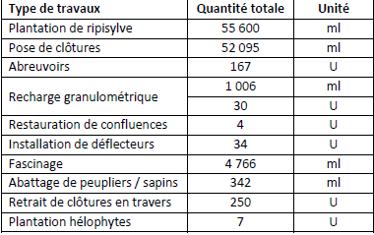
Etat des lieux
Les travaux de restauration
242 aménagements ou dispositifs ponctuels
55 000 mètres de ripisylve plantés

Slide 18
Etat des lieux
Etat | Nombre d’ouvrages
 | 2011 | 2019
Aménagement ou effacement pour les rendre franchissables | 10 | 59
Sûrement franchissables sans travaux | 32 | 32
Travaux initiés |  | 61
Travaux prévus | 164 | 51
Travaux non prévus | 3 | 3
Total | 206 | 206
La continuité écologique
206 ouvrages au total
49 ouvrages rendus franchissables
61 procédures initiées (études …)

Slide 19
Thème 11 : Assurer une gestion raisonnée des cours d’eau
56 | La préservation de la dynamique naturelle de la rivière et de ses composantes (lit mineur, berges, ripisylve, habitats aquatiques et piscicoles) en limitant les interventions sur certains secteurs identifiés dans le PGE | En cours: Amélioration en cours mais les secteurs ne sont toujours pas identifiées. Cela permet aussi de limiter la dégradation. Recentrer la disposition sur un plan de gestion
57 | Compléter les connaissances de réseau hydrographique pour atteindre le bon état hydromorphologique | Atteint théoriquement: Des travaux sont réalisés mais le bon état hydromorphologique n'est pas atteint. Pas de référentiel initial. Recentrer sur le plan de gestion. Carte des cours d’eau
58 | Assurer une gestion coordonnée du réseau de cours d’eau | Atteint : compétence transférée au symcéa
59 | Actions de lutte contre les espèces invasives | En cours : la lutte contre les espèces invasives demande beaucoup de moyens. Certaines actions localisées sont effectuées sans avoir de protocole précis. Piégeage pour les espèces animales
60 | Privilégier une implantation à plus de 6m du haut de berges pour les espèces ne permettant pas le maintien des berges | Non atteint : uniquement sur certains chantiers de restauration sauf pour le peuplier
61 | Connaissance des ouvrages hydrauliques | Atteint :
62 | Proposition d’un schéma d’ouverture/fermeture des vannes | Non atteint : la collectivité ne peut imposer au propriétaire
63 | Communication sur la réglementation et sur les dispositions du SAGE. Utilisation de tous les supports de com | En cours : peu d'actions mises en place sauf l'animation du Symcéa

Slide 20
Thème 12 : Tendre vers une gestion raisonnée des activités de loisirs
64 | Acteurs de la pêche veillent à combler le déficit piscicole en privilégiant la restauration des habitats et en limitant les politiques de rempoissonnement | Non atteint : les acteurs de la pêche adaptent plutôt leurs rempoissonnements selon le nombre d’adhérents
65 | Cohérence des actions entre les détenteurs du droit de pêche et le plan départemental de la fédération de pêche | Non atteint : démarchage des propriétaires privés pour les actions de restauration. Impossible d’opposer le PDPG aux propriétaires privés
66 | Favoriser les actions de restauration des fonctionnalités écologiques des cours d’eau pour le cycle biologique des espèces piscicoles | En cours : quelques actions de la fédération, du Symcéa, des acteurs départementaux, EPCI, Agence de l’eau …
67 | Adapter la pression de pêche avec la condition du milieu naturel | Non atteint : disposition trop vague, pas opérationnelle. Pas de connaissance du milieu naturel. Certains
68 | La CLE réalise un diagnostic de l’impact des activités de canoe kayak et organise une concertation pour s’assurer de la compatibilité de cette activité avec les objectifs | Non atteint : pas de diagnostic de la CLE ni de concertation

Slide 21
Bilan objectif 6 : quelles orientations ?
Thème général | Orientations atteintes | Orientations à conserver/appuyer | Orientations à ajouter ?
La gestion raisonnée des cours d’eau | Mise en place d’une gestion raisonnée des cours d’eau : PGE Connaissance des ouvrages hydrauliques | Dynamique naturelle des rivières : définition de l’EBF Atteinte du bon état hydromorphologique Choix des espèces de la ripisylve | - Suivi des MES dans les cours d’eaux et leur impact sur les milieux
Gestion raisonnée des activités de loisirs | - | Gestion des rempoissonnements Impact du canoë kayak ? | - Action de sensibilisation sur les nouvelles activités de loisirs
Notes:
Orientations à appuyer, il faut aller plus loin, ce n’est pas suffisant. Il faut porter des plus gros projets. Il faut être plus ambitieux pour les orientations à appuyer
Diagnostic

Slide 22
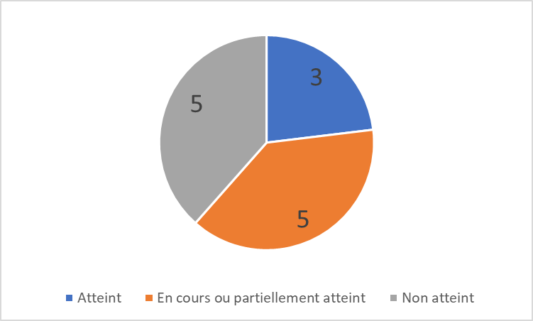
Bilan objectif 6
Améliorations à effectuer
Définir des secteurs à interventions limitées
Mieux communiquer sur ces dispositions : à voir avec la CT Com
Travailler avec la fédération de pêche sur les prochaines dispositions

Slide 23
ENJEU 2 : Reconquérir la qualité des eaux superficielles et des milieux aquatiques
Objectif 7 : Assurer la reproduction, le développement et la circulation des espèces piscicoles

Slide 24
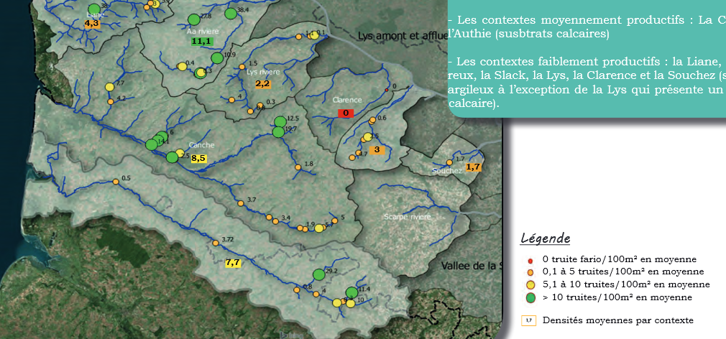
Etat des lieux
Etat du peuplement piscicole
Contexte piscicole perturbé (PDPG) : mais amélioration conséquente
Juvéniles saumons présents sur la Course, Créquoise, Canche, Ternoise …
Maximum sur la Course et la Créquoise
Truite de mer dominante sur le bassin et saumons surtout présents sur la Course
Il faut une chronologie de 10 ans pour comprendre l’évolution des grands migrateurs
Notes:
Carto dans le PDPG

Slide 25
Bilan du SAGE
69 | Les propriétaires s’assurent du bon fonctionnement des aménagements et informent les acquéreurs en cas de vente | En cours : déjà prévu par la réglementation même si il reste des problèmes
70 | l’autorité administrative et les collectivités territoriales privilégient l’ouverture des vannes pour les ouvrages n’ayant plus de vocation économique (au sens d’une activité économique comme par exemple les piscicultures ou la production hydro-électrique). | En cours : déjà prévu par la réglementation : disposition à adapter avec les nouvelles directives

Slide 26
Bilan objectif 7
Thème général | Orientations atteintes | Orientations à conserver/appuyer | Orientations à ajouter ?
Assurer la reproduction et le développement des espèces piscicoles | La plupart des dispositions sont déjà dans la règlementation | En attente de l’adaptation du SDAGE à la loi climat et résilience | Reprendre les directives du SDAGE

Slide 27
ENJEU 2 : Reconquérir la qualité des eaux superficielles et des milieux aquatiques
Objectif 8 : Préserver et reconquérir les zones humides

Slide 28
Etat des lieux
Les inventaires :
Inventaire | Zones humides SAGE Canche | Complément SAGE Canche | Cartographie nationale 2024 – MNHM / Ministère
Date | 2002-2006 | 2018-2020 | 2021-2022
Méthode | Faune Flore Habitats IFEN | Prélocalisation (LIDAR, ARCH …) + vérification Catégorisation SDAGE 2016-2021 | Prélocalisation Etude sur quelques bassins versants Etude sur quelques sites
ZH inventoriée (ha) | 6700 | 875 | Pas encore débuté

Slide 29
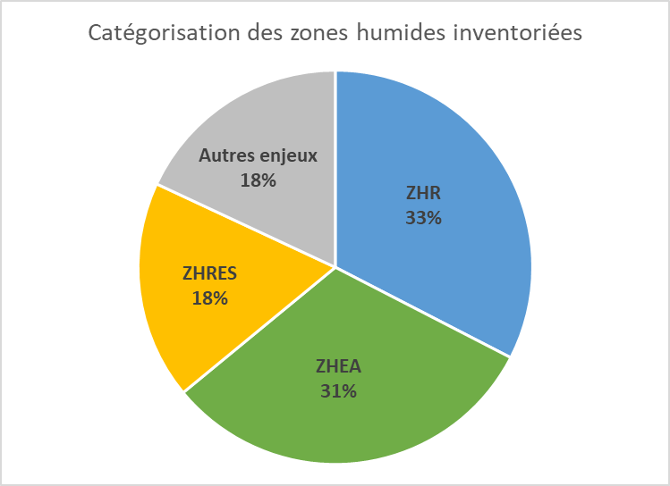
Complément Inventaire SAGE Canche
Méthode :
Identifier les zones humides potentielles via des outils
ARCH
Lidar
Délimitation grâce aux sondages pédologiques
Catégoriser les enjeux
ZHR : Zones humides Remarquables = ZH SAGE + ZNIEFFs 1 Humides
ZHRES : Zones humides à restaurer = Zones humides potentielles
ZHEA : Zones humides à enjeu agricole = Prairies humides
Evaluer le fonctionnement
Biogéochimiques
Ecologiques
Hydrologiques
Résultats : 875 ha de ZH supplémentaires inventoriées

Slide 30
Fonctionnalité des zones humides
Incision forte sur les cours d’eau
Drainage modéré des zones humides
Fonctions biogéochimiques bonnes pour ZHR
Fonctions écologiques moyennes pour les ZHR
lien

Slide 31
Cartographie nationale
Objectifs
Homogénéité des inventaires
Travailler avec des collectivités locales
Choix des BV : Canche et Authie pour le Bassin AP

Slide 32
Thème 13 : Préserver et reconquérir les zones humides et leurs fonctions
71 | Les documents d’urbanisme prennent en compte les zones humides. Des nouveaux inventaires pourront être ajoutés par la suite | En cours : nouvel inventaire à valider
72 | Les docs d’urbanismes ne s’appuient pas que sur les inventaires de ZH du SAGE et les zones d’expansion de crues | Atteint : vu sur 7 vallées (ZDH …)
73 | Dans le cadre de la gestion des zones humides, les maîtres d’ouvrage publics et privés privilégient les techniques ou procédés permettant de maintenir la fonctionnalité de ces zones et de conserver ou développer la biodiversité et les habitats naturels. | En cours : Exemple sur le plan de gestion du marais de contes
74 | Les collectivités territoriales veillent à ce que les projets de plans d’eau n’impactent pas les masses d’eaux. Elles sollicitent l’avis de la CLE | En cours : une demande sur Hernicourt en 2017
75 | Les programmes d’aménagement sous maîtrise d’ouvrage publics veillent à intégrer la reconquête des zones humides et le maintien de leurs fonctionnalités. | En cours : Les PLU doivent intégrer les ZH. Les pouvoirs publics respectent les ZH

Slide 33
Thème 13 : Préserver et reconquérir les zones humides et leurs fonctions
76 | La CLE améliore la connaissance sur les zones humides en réalisant d’autres inventaires et en diffusant la donnée | En cours: inventaire à valider
77 | Délimitation des Zones humides d’intérêt environnemental particulier puis identifier les zones stratégiques pour la gestion de l’eau | Non atteint
78 | L’autorité administrative incite les communes à rédiger un doc d’urbanisme et les aide à se mettre en compatibilité avec le SAGE à propos des ZH | Atteint :
79 | Renforcer la lutte contre le ruissellement et l’érosion des sols | En cours: lutte bien développée sur le territoire
80 | Eviter l’implantation de peupleraies lorsque la nappe est à moins de 50cm du sol selon le code de bonnes pratiques du Centre Régional de la Propriété Forestière | En cours : à voir cela avec le CRPF
81 | La Commission Locale de l’Eau avec l’appui du Syndicat Mixte organise une concertation pour impliquer les opérateurs fonciers publics et privés dans la préservation et la reconquête des zones humides. | Non atteint
Notes:
En plus de sa nature de zone humide, pour être retenue en tant que ZHIEP, la zone humide doit représen- ter une "plus-value" environnementale, c'est-à-dire : - participer utilement à une gestion globale du bassin versant grâce aux fonctions hydrologiques, bio- géochimiques et écologiques ; ou - bénéficier d'une valeur touristique, écologique, paysagère ou cynégétique particulière.
Les ZSGE (Zones Stratégiques pour la Gestion de l’Eau) doivent contribuer à la réalisation des objectifs de quantité et de qualité d'eau issus de la Direc- tive Cadre sur l'Eau (DCE)73 et déclinés dans les SDAGE (Schéma Directeur d'Aménagement et de Gestion des Eaux)74. Ces objectifs correspondent75 : - à un bon état ou potentiel écologique et bon état chimique pour les eaux de surface ; - à un bon état chimique et un équilibre entre les prélèvements et la capacité de renouvellement pour les masses d'eau souterraines ;

Slide 34
Thème 14 : Désenclaver les milieux humides en favorisant les continuités écologiques et un maillage des sites
82 | Les documents et décisions des pouvoirs publics garantissent le respect des éléments du paysage jouant un rôle majeur pour la gestion de l’eau comme les haies, talus, fossés et les zones humides tout en favorisant la connexion entre ces différents éléments | En cours: Sur certains documents d’urbanismes
83 | L’autorité administrative et les collectivités territoriales veillent à maintenir ou restaurer les connexions entre les cours d’eau et les milieux humides associés. | Non atteint : quelques actions sont effectuées pour le maintien et la restauration. Le Symcéa travaille sur une gestion globale de la restauration en reconnectant la rivière aux zones humides en même temps que la restauration des cours d'eau. Mais n'apparaît pas dans le PGE

Slide 35
Bilan
Thème général | Orientations atteintes | Orientations à conserver/appuyer | Orientations à ajouter ?
Préserver et reconquérir les zones humides | Prise en compte dans les documents d’urbanisme Amélioration de la connaissance | Préservation des fonctionnalités des ZH Concertation pour la reconquête des zones humides Définition des ZHIEP | Elaboration d’un stratégie pour restaurer les zones humides du SAGE Suivi de la qualité des zones humides avec le projet du ministère Principe de non dégradation
Désenclaver les milieux humides en favorisant un maillage des sites et les continuités écologiques | - Respect des éléments de paysage dans les documents d’urbanisme | - Restaurer la continuité latérale
Notes:
En plus de sa nature de zone humide, pour être retenue en tant que ZHIEP, la zone humide doit représen- ter une "plus-value" environnementale, c'est-à-dire : - participer utilement à une gestion globale du bassin versant grâce aux fonctions hydrologiques, bio- géochimiques et écologiques ; ou - bénéficier d'une valeur touristique, écologique, paysagère ou cynégétique particulière.
Les ZSGE doivent contribuer à la réalisation des objectifs de quantité et de qualité d'eau issus de la Direc- tive Cadre sur l'Eau (DCE)73 et déclinés dans les SDAGE (Schéma Directeur d'Aménagement et de Gestion des Eaux)74. Ces objectifs correspondent75 : - à un bon état ou potentiel écologique et bon état chimique pour les eaux de surface ; - à un bon état chimique et un équilibre entre les prélèvements et la capacité de renouvellement pour les masses d'eau souterraines ;

Slide 36
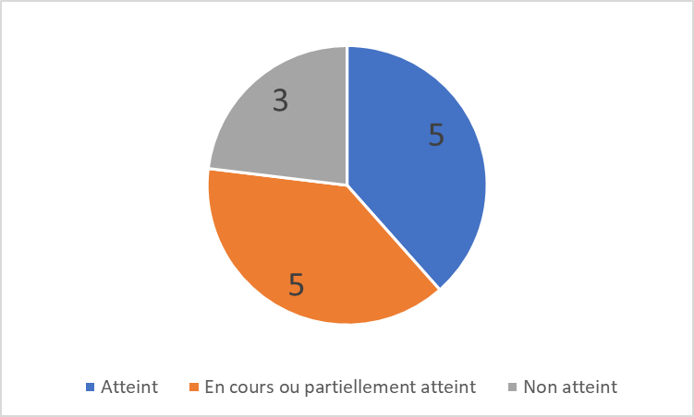
Bilan objectif 8
La fonctionnalité des ZH est plutôt acquise : dispositions à conserver
Concertation entre les opérateurs pour la reconquête des fonctionnalités des ZH : D81
Appuyer sur l’importance des connexions latérales : D83

Slide 37
Proposition nouveaux enjeux
Enjeu SAGE 2011 | Enjeu SDAGE 2022 | Proposition enjeu SAGE | Remarque
Reconquérir la qualité des eaux superficielles et des milieux aquatiques | Préserver et restaurer les fonctionnalités des milieux aquatiques et des zones humides | Préserver la qualité des eaux superficielles et restaurer les fonctionnalités des zones humides
Objectif SAGE 2011 | Objectif SDAGE 2022 | Proposition objectif | Remarque
Restaurer et entretenir les cours d'eau et les chevelus associés (fossés, ruisseaux …) dans le respect des fonctions hydrauliques, écologiques et paysagères essentielles | Préserver et améliorer la qualité des habitats naturels | Restaurer et entretenir les composantes des cours d’eau dans le respect des fonctions hydrauliques, écologiques et paysagères | Lit majeur libre avec annexes humides Lit mineur avec diversités d’écoulements Berges naturelles avec ripisylve variée
Assurer la reproduction, le développement et la circulation des espèces piscicoles | Préserver et améliorer la qualité des habitats naturels | Assurer la continuité écologique et sédimentaire (à modifier en fonction du SDAGE) | Favoriser le peuplement piscicole. La discontinuité longitudinale est un frein à l’atteinte du bon état hydromorphologique
Préserver et reconquérir les zones humides | Agir en faveur des zones humides | Préserver et restaurer les fonctionnalités des zones humides | DCE : Non dégradation, préservation et amélioration Fonctions hydrologiques, biogéochimiques et écologiques

Slide 38
ENJEU 4 : Protéger et mettre en valeur l’estuaire et la zone littorale
Objectif 11 : Améliorer la connaissance du littoral
(Conjoint avec CT 1)

Slide 39
Etat des lieux

Slide 40
Rappel de l’état des lieux
Sites Natura 2000
La directive Oiseaux de 1979 qui demande aux Etats membres de mettre en place des Zones de protection Spéciales (ZPS) qui remplacent les anciennes ZICO (Zone d’importance pour la conservation des oiseaux)
La directive Habitat de 1992 instaure les Zones Spéciales de Conservation (ZSC) qui ont pour objectifs la conservation des habitats naturels ou semi-naturels, mais aussi la conservation des espèces de faune ou flore, d’intérêt communautaire de par leur rareté ou leur rôle écologique dans leur milieu.
Et sur le territoire du SAGE ?
ZSC : Baie de la Canche et le couloir des 3 estuaires
ZPS : Marais de Balançon, les dunes de Merlimont et l’estuaire de la Canche

Slide 41
Bilan du SAGE
Les autres dispositions concernent plutôt la CT 1
95 | La CLE améliore la connaissance des zones humides littorales et identifie les causes de dégradation | Non atteint : pas d’identification des causes de dégradation

Slide 42
Bilan de l’ Objectif 11 : Améliorer la connaissance du littoral
Thème général | Orientations atteintes | Orientations à conserver/appuyer | Orientations à ajouter ?
Améliorer la connaissance du littoral |  | - Identifier les causes de dégradation des zones humides littorales avec le projet ministériel en lien avec les gestionnaires | - Lien avec les actions Natura 2000, conservatoire des espaces naturels …

Slide 43
ENJEU 4 : Protéger et mettre en valeur l’estuaire et la zone littorale
Objectif 12 : Garantir la bonne qualité des eaux littorales notamment au niveau bactériologique (eaux de baignade, eaux conchylicoles) et traiter les pollutions diffuses
(Conjoint avec CT 1)

Slide 44
Bilan du SAGE
Les autres dispositions concernent plutôt la CT 1
99 | Les décisions des collectivités doivent être en accord avec l’atteinte des objectifs des sites d’intérêt communautaire (Natura 2000 …) | En cours : ex du doc urbanisme Ca2Bm : prise en compte
Pas de réel bilan à tirer de cette disposition

Slide 45
ENJEU 4 : Protéger et mettre en valeur l’estuaire et la zone littorale
Objectif 13 : Mettre en place une gestion concertée des zones littorale, estuaire et bas-champs

Slide 46
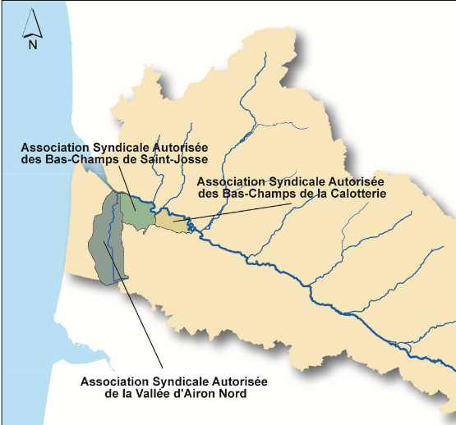
Rappel de l’état des lieux
ASA : associations syndicale autorisée qui ont en charge la gestion des cours d’eau et des fossés (tringues) sur leur périmètres respectifs
Bas champs de Saint Josse
Bas champs de la Calotterie
Vallée d’Airon Nord

Slide 47
Thème 18 : Assurer une gestion et un entretien écologique adaptés des cours d’eau et du réseau hydrographique des bas-champs
101 | Les ASA réalisent un plan de gestion pour les cours d’eau dans la zone des bas champs | En cours: le Symcéa a déjà aidé une ASA mais pas d’actions systématique. Prix élevé, manque de financement pour le diagnostic effectué par un bureau d’étude
102 | La Commission Locale de l’Eau avec l’appui des collectivités territoriales engage une réflexion globale sur les conditions et les moyens d’une gestion patrimoniale des bas-champs. | Non atteint

Slide 48
Thème 19 : Préserver et réhabiliter le complexe des zones humides de la plaine maritime picarde correspondant principalement à la zone des bas-champs, aux zones humides arrière-littorales et à l’estuaire
103 | Les documents d’urbanisme, tels que les SCOT, les PLU et les cartes communales, et les décisions administratives préservent les ZH selon l’inventaire annexée au SAGE mais elles doivent prendre en compte aussi d’autres inventaires. | En cours : le nouvel inventaire sera bientôt validé, même si il concerne peu la zone littorale
104 | Les Maîtres d'ouvrage publics et privés privilégient les techniques compatibles avec la conservation des habitats naturels. | En cours : vu sur la réserve de la baie de Canche (EDEN 62)
105 | Gestion intégrée des ZH de la zone littorale à l’échelle des 3 estuaires | En cours
106 | La CLE organise une concertation pour évaluer l’impact des activités nautiques en baie de Canche et identifier les conflits d’usage | Non atteint : à voir avec le PNM
107 | La CLE élabore un programme d’information et de communication spécifique à la zone littorale | Atteint : comité de baie, à voir avec la CA2BM
108 | La CLE organise des échanges avec les CLE de périmètres voisins concernés par les 3 estuaires picards | Non atteint : des échanges sont en cours

Slide 49
Bilan Objectif 13 : Mettre en place une gestion concertée des zones littorale, estuaire et bas-champs
Thème général | Orientations atteintes | Orientations à conserver/appuyer | Orientations à ajouter ?
Assurer une gestion et un entretien écologique du réseau hydrographique des bas-champs |  | - Accompagner les ASA vers un plan de gestion
Préserver et réhabiliter le complexe des zones humides des bas champs |  | Respect des habitats naturels dans la gestion des zones humides Impact des activités nautiques Echanges techniques entre CLE voisines | - Concertations techniques entre les acteurs de gestion des zones humides des bas champs

Slide 50
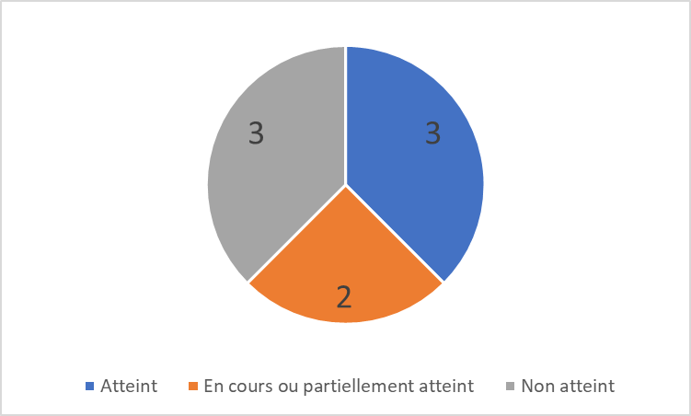
Bilan objectif 13
Amélioration à effectuer sur les plans de gestion des ASA
La CLE n’a pas œuvré pour mesurer l’impact des activités nautiques

Slide 51
Proposition nouveaux enjeux
Enjeu SAGE 2011 | Enjeu SDAGE 2022 | Proposition enjeu SAGE | Remarque
Protéger et mettre en valeur l’estuaire et la zone littorale | Protéger le milieu marin | Pas de nouvelle proposition
Objectif SAGE 2011 | Objectif SDAGE 2022 | Proposition objectif | Remarque
Améliorer la connaissance de l’estuaire et du littoral | Préserver ou restaurer les milieux littoraux et marins indispensables à l’équilibre des écosystèmes | Pas de nouvelle proposition
Garantir la bonne qualité des eaux littorales notamment au niveau bactériologique (eaux de baignade, eaux conchylicoles) et traiter les pollutions diffuses | Maintenir ou réduire les pollutions d’origine telluriques à un niveau compatible avec les objectifs de bon état écologique du milieu marin | Garantir la bonne qualité des eaux littorales notamment au niveau bactériologique (eaux de baignade, eaux conchylicoles) et traiter les pollutions diffuses | Qu’est ce que font les pollutions diffuses ici ?
Mettre en place une gestion concertée des zones littorale, estuaire et bas-champs | Préserver ou restaurer les milieux littoraux et marins indispensables à l’équilibre des écosystèmes | Pas de nouvelle propositions

Slide 52
Conclusion
Prochaine réunion
Validation officielle de l’état des lieux
Validation des enjeux et objectifs

